Slide 1
Sprint 1
Notes:
f

Slide 2
Dagens plan
8:15 – Information om sprint 1
8:45 – Sprint planning
10:00 – Planlægnings møde

Slide 3
Informaiton om sprint 1
Sprint 1 – 7 halve dage
Start – I dag (senest kl 12.00, efter planlægning)
Afsluttes – Fredag d. 23, evaluering kl 12.30 (informations møde)

Slide 4
HUSK om Sprints
FÆRDIGGØR ALLE FEATURES I SPRINT BACKLOGGEN!
Tænk over det under sprint planning
Vælg ikke opgaver som ikke kan nåes, så hellere bruge mere tid på dem man har
Kig på hvad der afhænger af hinanden
Sprints er både udvikling og testing

Slide 5
Sprint planning
Første punkt under sprint planning
Del opgaver ud som skal færdiggøres før i selv kan begynde
Sørg for de andre grupper får det på deres projekt backlogs
Kig deres prioriteter igennem
Sørg for det ikke allerede er på gruppens backlog, kommuniker med dem!
Gennemgå jeres projekt backlog
Vælg opgaver efter prioriteter og hvad de afhænger af
Hvad skal laves først for at få de vigtige ting færdigt
Lav en liste (sprint backlog) over ting som kan nåes inden for den næste sprint periode
Læg den op på docs så tidligt som muligt så de andre grupper kan være med i hvad der er blevet besluttet

Slide 6
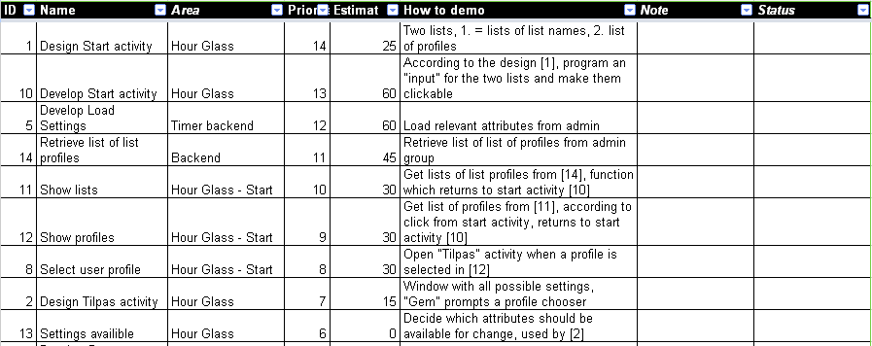
Backlog

Slide 7
Planlægnings møde
Alle grupper fremlægger de ting de har planlagt til næste sprint (5 min pr gruppe)
Alle har mulighed for at kommenterer på deres plan (10 min pr gruppe)
Fx. Hvis den eneste feature en gruppe kan arbejde på afhænger af at en anden gruppe får udfærdiget en funktion.

